Slide 1
Magnetizácia látky

Slide 2
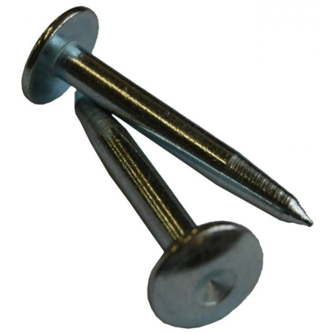
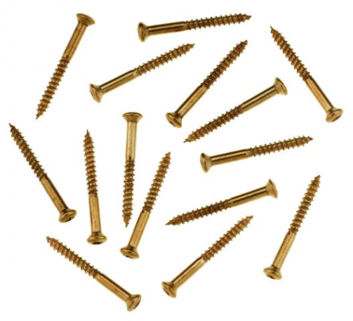
Pokus: Môže klinec priťahovať malé klince?
Ak priložíme klinec ku kope klincov, žiaden klinček sa neprichytí.
Ak sa priblížime s magnetom ku klincu, klinčeky sa prichytia.
Pokiaľ je klinec v magnetickom poli magnetu, klinčeky ostanú prichytené. Ak magnet oddialime, klinčeky spadnú.
Vysvetli...

Slide 3
Vysvetlenie:
Klinec sa v magnetickom poli magnetu zmagnetizoval, no ak sme magnet oddialili, jeho magnetické vlastnosti zanikli. Hovoríme, že klinec sa stal dočasným magnetom. Oceľ s touto vlastnosťou sa nazýva magneticky mäkká oceľ.
Ak sa stal klinec magnetom má magnetické póly? Ako to dokážeme?

Slide 4
Pomocou magnetky....

Slide 5
Oceľové predmety, ktoré po zániku magnetického poľa nestrácajú magnetické účinky sú z magneticky tvrdej ocele a sú to trvalé magnety.

Slide 6
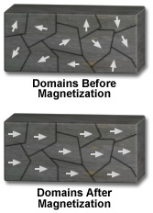

Slide 7
Vedeckým výskumom na základe mnohých pokusov sa dospelo k záveru, že každý elektrón sa správa ako tyčový magnet. Vo väčšine látok sa účinky magnetických polí jednotlivých elektrónov navzájom zoslabujú, alebo sa celkom rušia. Vo feromagnetických látkach sú však elektróny usporiadané tak, že sa účinky ich magnetických polí môžu navzájom zosilniť. Ak priblížime k oceľovej tyči magnet, usporiadajú sa elektróny v tyči tak, že ich magnetické pole navzájom zosilnie, preto sa tyč z feromagnetickej látky zmagnetizuje.

Slide 8
Skúste si preložiť a dozvedieť sa niečo o magnetoch aj po anglicky...
Magnets were found in the Ancient Greek City of Magnesia over 2,000 years ago, because the people in the city discovered a rock that contained magnetite. People noticed that if they let there rocks swing freely they would always point in one direction, which is toward the North Star, or Polaris. Magnets are objects that attract iron and materials that contain iron. Magnets attract or repel other magnets. In addition, one part of a magnet will always point north when allowed to swing freely. Every magnet has a north and south pole.
EM10. I can describe how the magnetic domains are arranged in a magnetic/non-magnetic material.
A magnetic domain is a grouping of atoms that have their magnetic fields aligned. This acts like a magnet with a north and south pole. You can determine whether a material is magnetized or not magnetized by if i has an aligned domain or unaligned domain. I a magnetized material, all or most of the magnetic domains are arranged in the same direction. A ferromagnetic material is a material showing strong magnetic properties, so it has an aligned domain.

Slide 9
Použité zdroje
Učebnica fyziky A a B
Doc. RNDr. Janovič J. CSc.
RNDr. Kolářová R. CSc.
Černá A. 1989.
http://science.howstuffworks.com/magnet1.htm
http://agsuperscience.blogspot.com/
http://geodet.ornth.sk/spreje/klinec-s-napisom.html

